Slide 1
午餐注意事項
學務處
2022/08/24

Slide 2
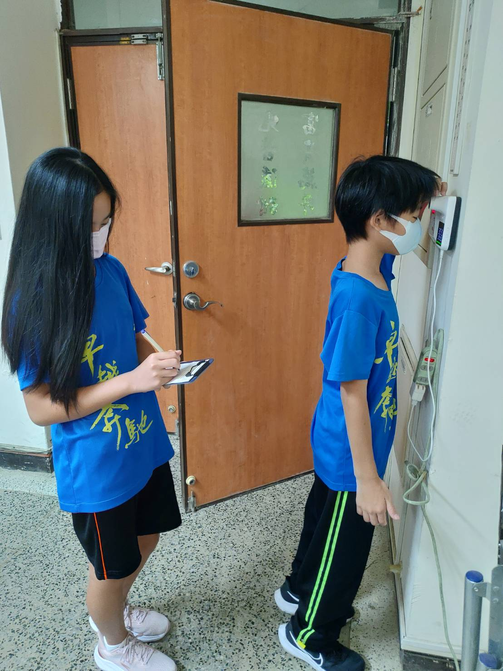
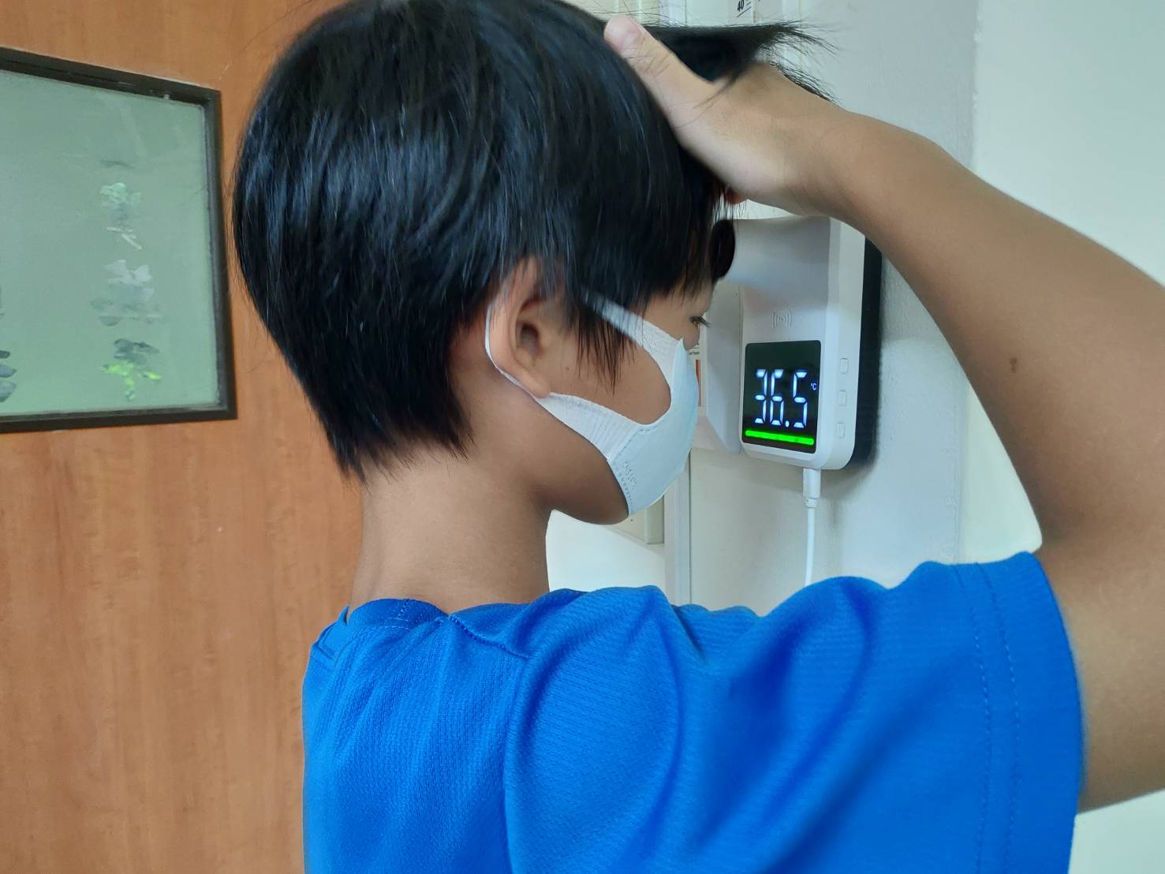
用餐前
同學先量測體溫。由導師指定一人負責進行體溫量測記錄。(視疫情規定是否進行體溫量測)

Slide 3
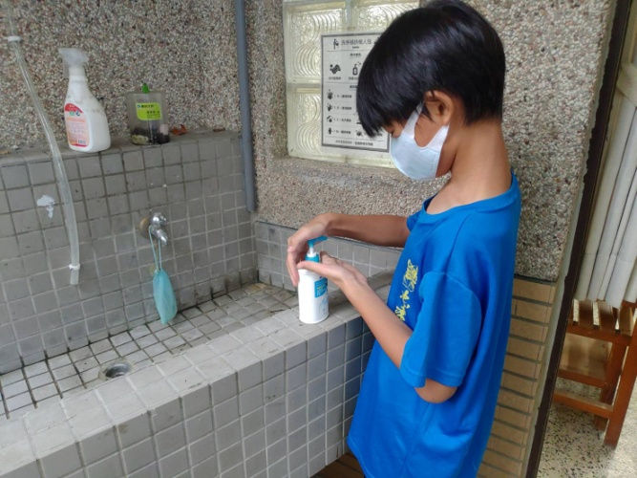
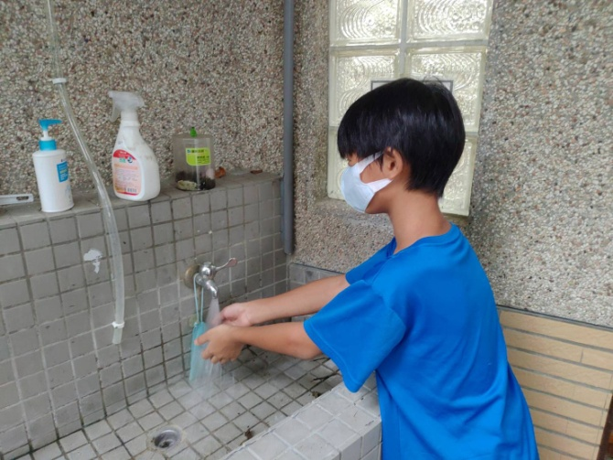
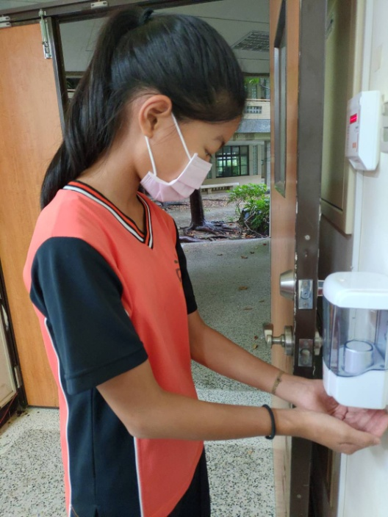
抬餐桶注意事項
(1)由導師指定8人抬餐桶。抬餐前，抬餐桶同學務必先洗手或用酒精消毒雙手。

Slide 4
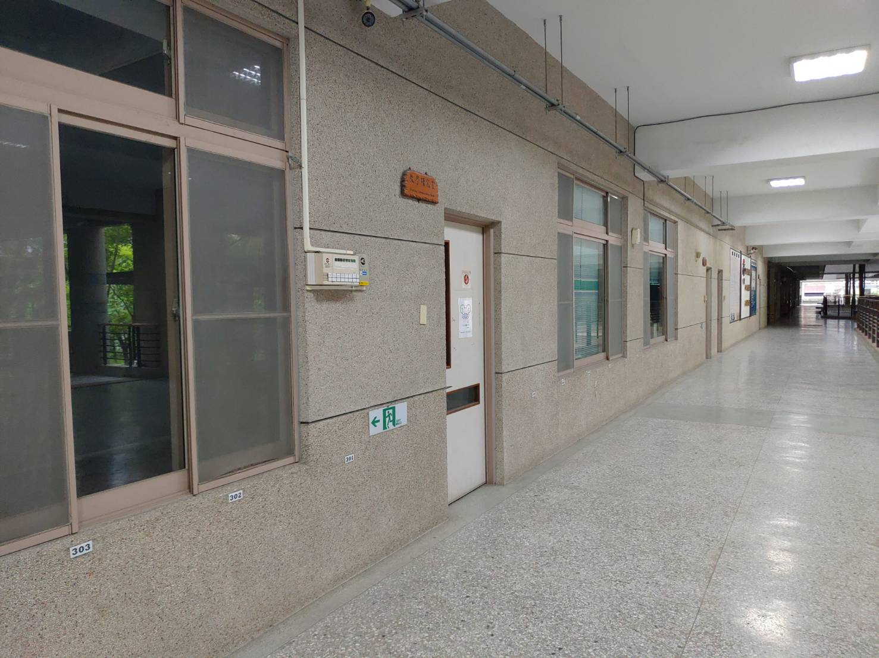
一年級抬餐位置
101-104: 二樓 教研室延伸至校長室外面
教研室
校長室
預定抬餐區
預定抬餐區

Slide 5
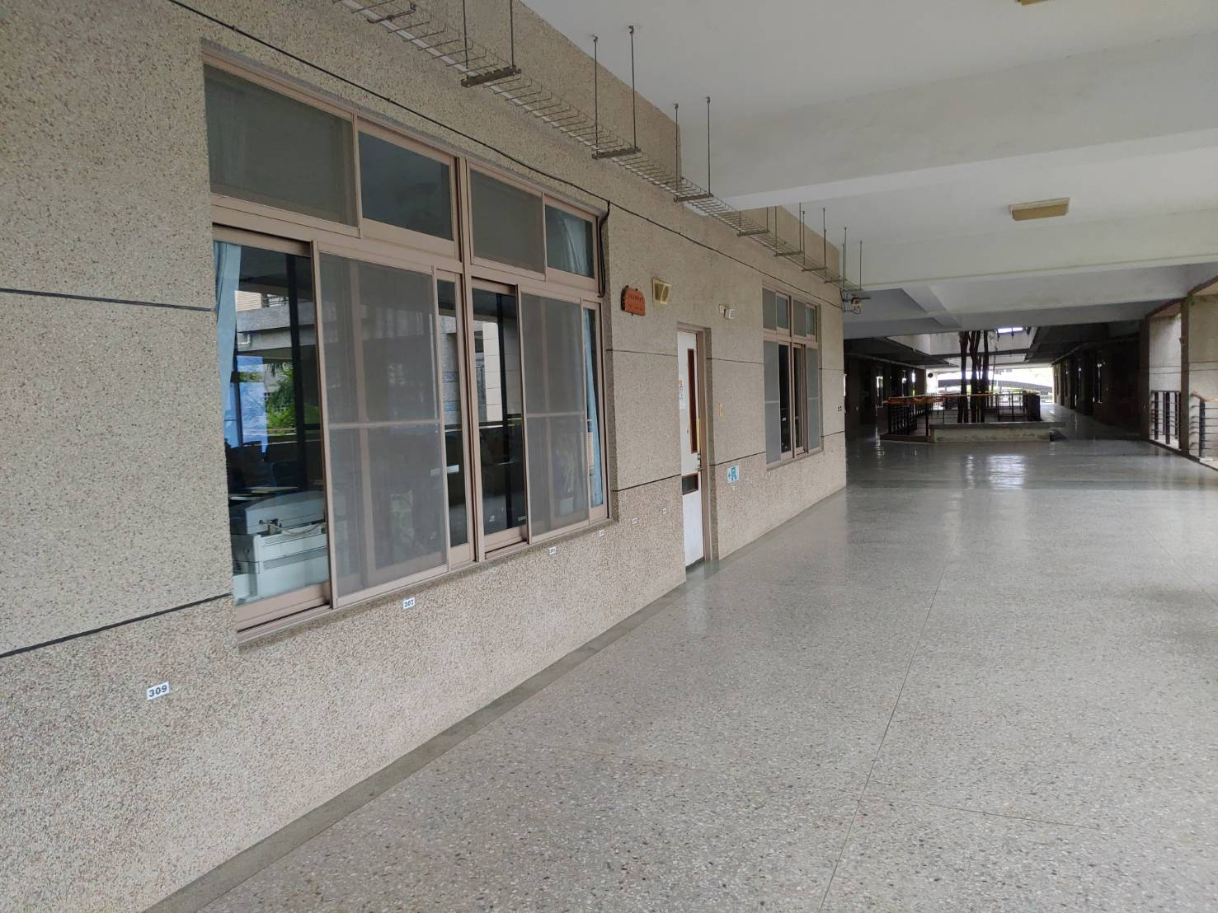
一年級抬餐位置
105-108: 三樓 專任辦公室外面
專任辦公室
預定抬餐區
預定抬餐區

Slide 6
抬餐桶注意事項
抬餐桶同學須全程配戴口罩。
抬餐桶途中禁止嬉戲及掀開餐桶。

Slide 7
班級內打菜及用餐注意事項
同學取餐之前
請務必洗手或用酒精消毒雙手並戴口罩。

Slide 8
班級內打菜及用餐注意事項
請導師指定4位同學
統一為同學打菜打湯，
打菜前務必用酒精消毒雙手
並戴口罩。

Slide 9
班級內打菜及用餐注意事項
排隊取餐禁止交談及嬉戲。

Slide 10
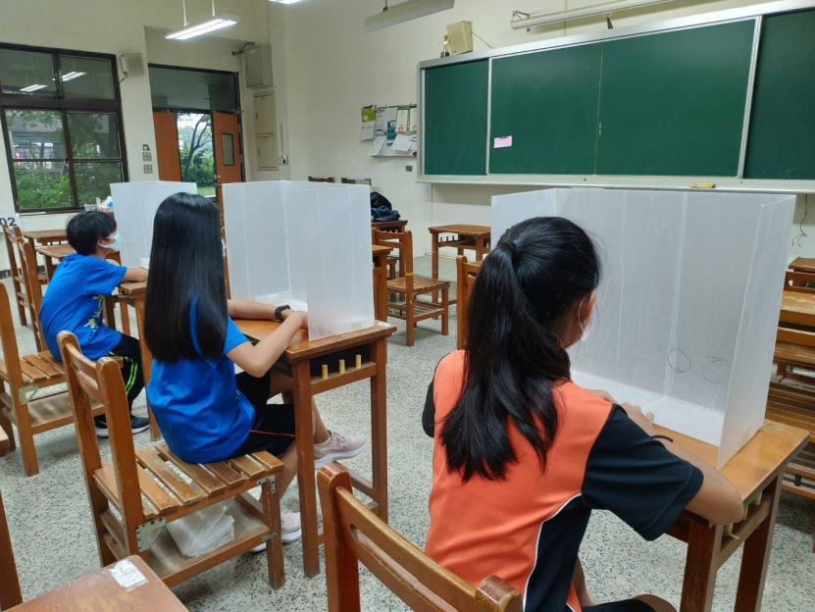
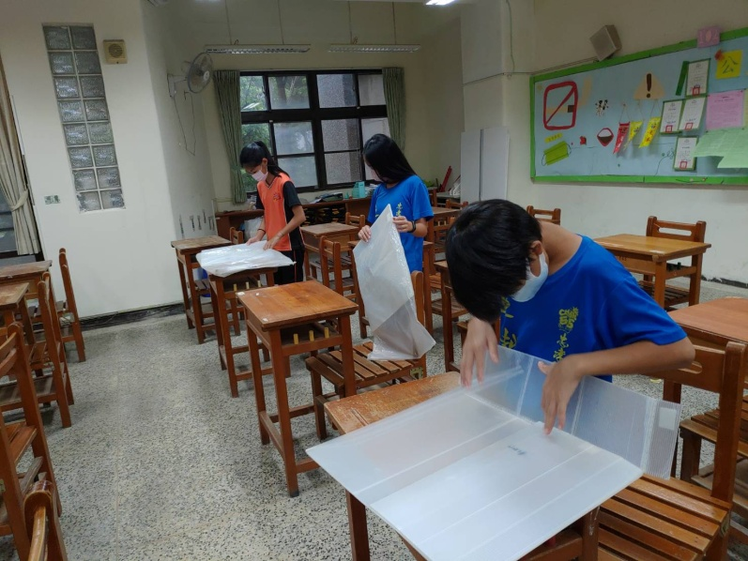
班級內打菜及用餐注意事項
(4)同學留在原座位，使用隔板用餐，不可群聚用餐。並於使用完畢後將隔板收起來。

Slide 11
用餐後
用完餐後，
請將廚餘統一倒入同一個餐桶內
(請勿將廚餘放在飯桶中)，
在12:20鐘響後，
由抬餐同學將餐桶連同廚餘
一起抬到1F學務處前，交給午餐供餐人員。

Slide 12
午餐教育影片觀賞及省思
接下來我們就來觀賞<忠孝國中新生營養午餐教育訓練影片> ，本影片是防疫前拍攝的，請同學仔細看並找出哪些地方需要修正呢?

Slide 13
午餐教育相關影片
忠孝國中新生營養午餐教育訓練影片
https://www.youtube.com/watch?v=k9-mcagk1ug
台南市學校午餐教育資訊網
http://lunch.tn.edu.tw/video
臺南市因應新型冠狀病毒肺炎防疫期間-學校午餐供應篇
臺南市學校午餐標準作業流程—09 學生用餐
臺南市學校午餐標準作業流程—07廚餘回收

Slide 14
學習良好用餐禮儀 落實防疫衛生好習慣 呷奔喔~~

